Slide 1
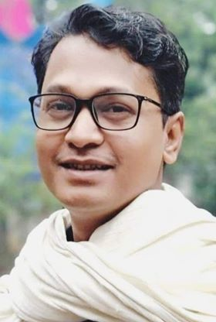
মোহাম্মদ ইমতিয়াজ মাহমুদ বেগ ইমন সহকারি শিক্ষক ,লাউরফতেহপুর আর এন টি বালিকা উচ্চ বিদ্যালয়

Slide 2
পে –ব্যাক সময় নির্ণয়

Slide 3
এই পাঠ শেষে শিক্ষার্থীরা…
পে- ব্যাক সময় নির্ণয় করতে পারবে

Slide 4
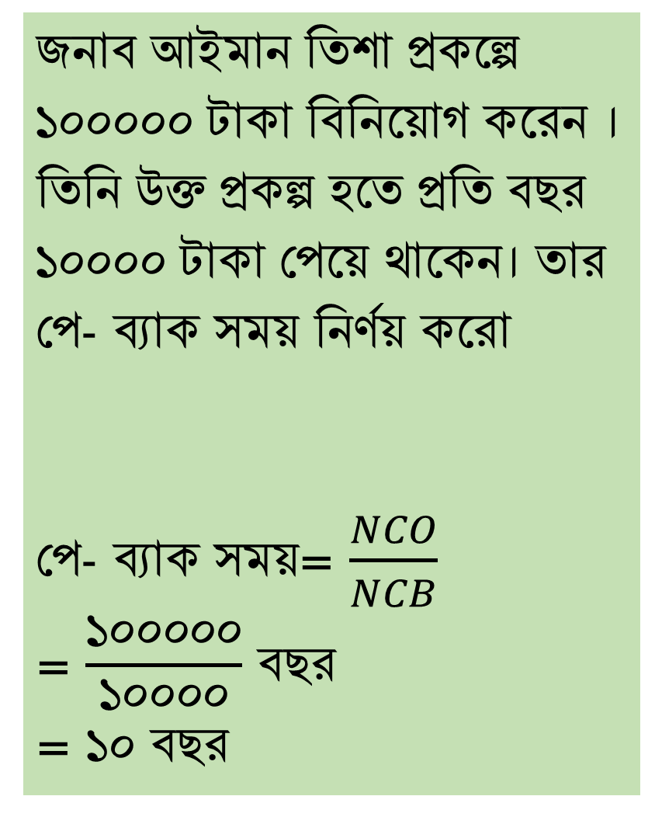
জনাব আইমান তিশা প্রকল্পে ১০০০০০ টাকা বিনিয়োগ করেন । তিনি উক্ত প্রকল্প হতে প্রতি বছর ১০০০০ টাকা পেয়ে থাকেন। তার পে- ব্যাক সময় নির্ণয় করো
পে- ব্যাক সময়= $\frac{NCO}{NCB}$
= $\frac{১০০০০০}{১০০০০}$ বছর
= ১০ বছর
এখানে
NCO= Net Cash Outflow
NCB= Net Cash Back/Benefi
PBP(Pay Back Period)=?

Slide 5
কমলা জুস কোং লি কিছু নতুন জুস তৈরির জন্য বিনিয়োগের সিদ্ধান্ত নেন। প্রকল্পের ব্যয় ১০০০০০ টাকা । উক্ত প্রকল্প হতে আগামী ৩ বছর নগদ আন্তঃপ্রবাহ হবে যথাক্রমে ৬০০০০, ৩৫০০০ এনং ৩০০০০ টাকা ।
পে- ব্যাক সময় নির্ণয় করো ?

Slide 6
$$পে−ব্যাক সময়=A+\frac{NCO −C }{D}$$
= ২+ $\frac{১০০০০০ −৯৫০০০}{৩০০০০}$
= ২ + $\frac{৫০০০}{৩০০০০}$
= ২+০.১৬৭
=২.১৬৭=২.১৭ (প্রায়)

Slide 7
A= The year in which the cumulative net cash flow in nearer to NCO
C= Cumulative Net Cashflow of the year ‘A’
D= Net cashflow of the year following the year ‘A’
PBP = Pay Back Period

